Slide 1
Journée régionale du 3 mai 2023
L’illettrisme dans les quartiers prioritaires de la ville : comprendre pour agir en Hauts-de-France

Slide 2
1- Présentation Mots & Merveilles
Genèse
Impact social
Méthode éprouvée Livret Vademecum
Création Mots & Merveilles

Slide 3
2 - Le projet associatif
Lutte et prévention de l’illettrisme
L’ADN : éducation populaire, restauration du droit citoyen, de l’estime de soi, appropriation culturelle et des espaces publics
Complémentaire aux organismes de formation du SIEG
Fédérer tous les acteurs locaux pour créer une dynamique de lutte contre l’illettrisme
Création Mots & Merveilles

Slide 4
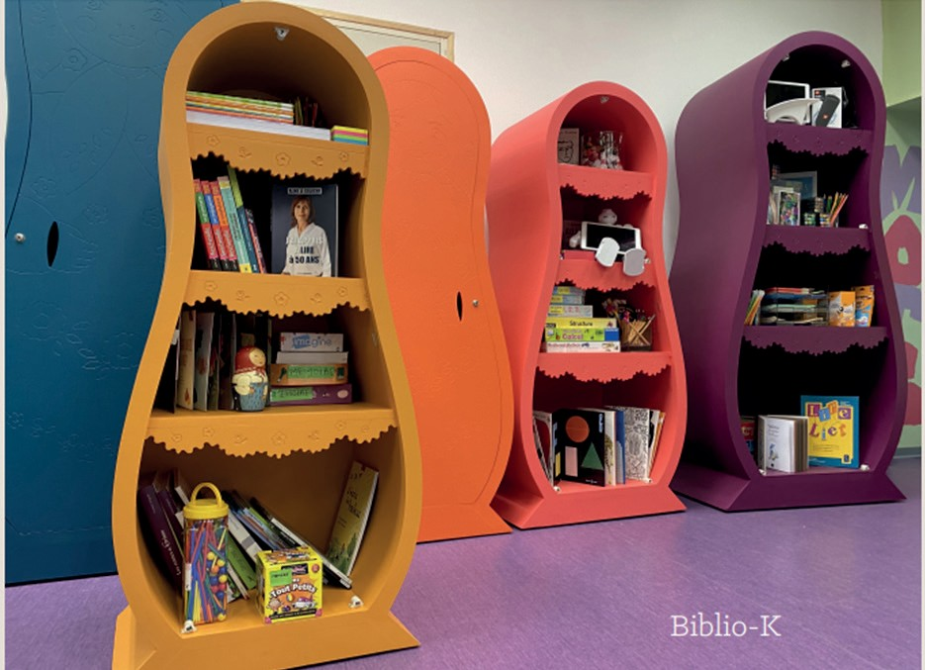
3- La démarche
Des sites de proximité
Des locaux chaleureux et équipés (Biblio’k)
Des salariés formés à l’écoute et à la pédagogie active
Des parcours individualisés et collectifs
Des binômes à l’aise et en confiance
Création Mots & Merveilles

Slide 5
4- Les différents accompagnements
4.1. Les Piliers : les bénévoles
Des profils variés et intéressants
Les formations : un gage de qualité de l’action Formalisation Livret bénévole
Planning de formation
Création Mots & Merveilles

Slide 6
PARCOURS DU BÉNÉVOLE EN FACE À FACE PÉDAGOGIQUE
30 MIN À 1H
1H30/SÉANCE
SUIVI
FACE À FACE
-
Assuré par le salarié
1 HEURE
PÉDAGOGIQUE
référent
MISE EN RELATION
Contractualisation à
-
Recueil d’informations
DE 2 À 10 MOIS
AVEC APPRENANT
-
partir de la charte et du
diverses
-
Rencontre animée par le
règlement intérieur
-
Proposition de
1H À 1H30
FORMATION
salarié référent
1 séance = séanc
e test
nouveaux outils
DES BÉNÉVOLES
-
re
-
Évaluation des besoins
DE 1 À 3 MOIS
ÉTUDE DE
-
Parcours de formation
-
Reformulation des
pour adapter les
de formation
POSITIONNEMENT
individualisé
attentes de l’apprenant
supports
RECRUTEMENT
-
Construction du binôme
-
Échanges de pratique,
-
Précision du caractère
-
Valorisation de
DES BÉNÉVOLES
en fonction des souhaits,
présentations et
bénévole de
l’apprenant
-
Campagne de
possibilités et
créations d’outils
l’accompagnement
-
Vérification de la
communication :
contraintes
(numériques et autres)
-
Mise en place des
pertinence de la
appel à candidature
-
Définition des modalités
-
Formation à diverses
modalités et vérification
méthode et de
-
Info collective mensuelle
d’intervention
méthodes (didactique,
de leur compréhension
l’assimilation à chaque
-
Accueils individuels
(rythme, lieu, etc.)
courants pédagogiques)
séance
-
Inscription formation
-
Présentation des
obligatoire
résultats du test et
définition des objectifs
de progression
Pas à pas

Slide 7
4- Les différents accompagnements
4.2. La cible : les apprenants francophones et allophones
Des cours de (ré)apprentissage de la lecture, de l’écriture et expression orale
Des ateliers « citoyen », culturels, numériques Formalisation livret apprenant
Création Mots & Merveilles

Slide 8
PARCOURS DE L’APPRENANT EN FACE À FACE PÉDAGOGIQUE
Pas à pas
1H30
SUIVI EN
PARALLÈLE
1 HEURE
RÉALISATION
AVEC L’ÉQUIPE
PREMIÈRE RENCONTRE
DES FACE À FACE
SALARIÉE
PÉDAGOGIQUES
-
Suivi des progrès
EN BINÔME
-
Émargement
et difficultés
MODALITÉS
-
Proposition de binôme
-
Conduite des séances
-
Suivi de l’assiduité
1H30
LOGISTIQUES
par le salarié référent en
d’apprentissage :
Préparation du
fonction des contraintes
activités diverses
DE 45 À 60 MIN
TEST DE
-
temporelles, des besoins
POSITIONNEMENT
matériel en amont
de l’apprenant et des
-
Échanges informels
ARRIVÉE DE
-
Adaptation du niveau de
-
Accueil dans un lieu
compétences du bénévole
-
Remplacement du
L’APPRENANT
test en fonction
calme, intime, rassurant
rencontre
bénévole par le salarié
des capacités perçues
re
1
-
Accueil individualisé
-
Climat détendu :
-
(présentations et
en cas d’absence
-
Renseignement de
-
Mise en confiance : aider,
café d’accueil,
contractualisation)
-
Assistance éventuelle
la fiche individuelle
mettre à l’aise dans la
convivialité
en présence du salarié
du salarié selon
-
Description des activités
recherche des réponses
bénévole
nécessités
et du fonctionnement
pour éviter le stress
-
Visite de la structure

Slide 9
5- Témoignage d’un parcours
Sylvie, 51 ans
Entrée en 2020
Orientée par le PLIE
Besoin d’autonomie
Cours particuliers, lecture, écriture, Degré 2
Ateliers informatique, culturel et logement
Évolution vers l’emploi
EN ATTENTE DE LA VIDÉO/BANDE SONORE
Sylviane, bénévole depuis 2019, 20 jours de formation

Slide 10
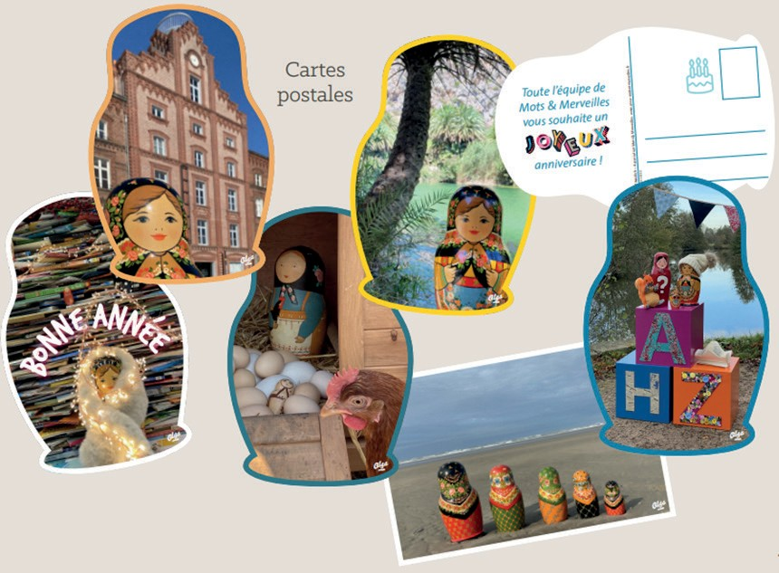
6 - Les plus de l’association
Reconstruction du lien social
Sentiment d’utilité
Projet culturel
Vie associative

Slide 11
www.facebook.com/MotsetMerveilles59
https://instagram.com/assomotsetmerveilles?utm_medium=copy_link
Mail : contact@asso-motsetmerveilles.fr

